Slide 1
1.1. Τα μορια της ζωησ – Οργανικεσ ενωσεισ

Slide 2
Ανοργανεσ και οργανικεσ ενωσεισ
Ανόργανες ενώσεις:
Δεν περιέχουν στο μόριό τους άτομα άνθρακα (C).
Οργανικές ενώσεις:
Περιέχουν στο μόριό τους άτομα άνθρακα (C).

Slide 3
ΟΡΓΑΝΙΚΕΣ ΕΝΩΣΕΙΣ
Οι οργανισμοί δομούνται ΚΥΡΙΩΣ από οργανικές ενώσεις δηλαδή ενώσεις του άνθρακα C με:
Το οξυγόνο Ο
Το υδρογόνο Η και
Το άζωτο Ν
Παραδείγματα οργανικών ενώσεων:
Υδατάνθρακες
Πρωτεΐνες
Νουκλεϊκά οξέα(DNA,RNA)
Λιπίδια

Slide 4
ΥΔΑΤΑΝΘΡΑΚΕΣ (1)
ΔΙΤΤΟΣ ΡΟΛΟΣ:
Πηγή ενέργειας για τα κύτταρα και τον οργανισμό γιατί κατά τη διάσπασή τους απελευθερώνεται μεγάλο ποσό ενέργειας (π.χ. άμυλο)
Δομικά συστατικά των κυττάρων μας (π.χ. κυτταρίνη)

Slide 5
ΥΔΑΤΑΝΘΡΑΚΕΣ (2)
Διακρίνονται σε:
Μονοσακχαρίτες-Απλοί υδατάνθρακες όπως η γλυκόζη
Πολυσακχαρίτες-Σύνθετοι υδατάνθρακες όπως το άμυλο και η κυτταρίνη
Οι πολυσακχαρίτες προκύπτουν από την ένωση μονοσακχαριτών!

Slide 6
ΠΡΩΤΕΪΝΕΣ (1)
ΡΟΛΟΣ:
Δομικός και
Λειτουργικός
Οι πρωτεΐνες δομούνται από απλούστερες ενώσεις, τα αμινοξέα!

Slide 7
Πρωτεϊνες (2)
Υπάρχουν 170 αμινοξέα στη φύση
ΑΛΛΑ
μόνο 20 αμινοξέα ενώνονται μεταξύ τους (με χημικούς δεσμούς) και δημιουργούν τις πρωτεΐνες!
Τα 20 αμινοξέα συνδυάζονται με διαφορετικό τρόπο κάθε φορά και έτσι δημιουργούν μια τεράστια ποικιλία πρωτεϊνών!

Slide 8
Πρωτεϊνες (3)

Slide 9
ΕΝΖΥΜΑ
Ένζυμα ονομάζονται οι πρωτεΐνες που επιταχύνουν τις αντιδράσεις του κυττάρου!
Τα ένζυμα είναι πολύ χρήσιμα για το κύτταρο!
Χωρίς αυτά, πολλές αντιδράσεις δε θα γίνονταν ή θα γίνονταν πολύ αργά!

Slide 10
ΛΙΠΙΔΙΑ
ΡΟΛΟΣ:
Δομικός ρόλος και
‘Αποθήκες’ ενέργειας →Κατά τη διάσπασή τους απελευθερώνεται διπλάσια ενέργεια από τους υδατάνθρακες όταν διασπώνται!
Ένα μόριο λίπους φτιάχνεται από την ένωση ενός μορίου γλυκερόλης και τριών λιπαρών οξέων!

Slide 11
ΝΟΥΚΛΕΪΚΑ ΟΞΕΑ (1)
Είναι δύο:
To δεοξυριβονουκλεϊκό οξύ →DNA
Και
Το ριβονουκλεϊκό οξύ →RNA
ΡΟΛΟΣ:
Καθορισμός των κληρονομικών γνωρισμάτων του οργανισμού
Έλεγχος των λειτουργιών του οργανισμού

Slide 12
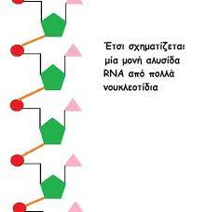
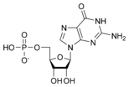
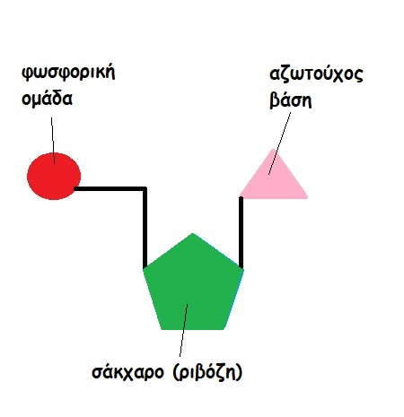
ΝΟΥΚΛΕΪΚΑ ΟΞΕΑ (2)
Αποτελούνται από απλούστερες ενώσεις, τα νουκλεοτίδια!
Τα νουκλεοτίδια ενώνονται μεταξύ τους και δημιουργούν πολυνουκλεοτιδικές αλυσίδες!

Slide 13
DNA και RNA: Τρισδιαστατη δομη

Slide 14
ΕΥΧΑΡΙΣΤΩ ΓΙΑ ΤΗΝ ΠΡΟΣΟΧΗ ΣΑΣ

